Slide 1
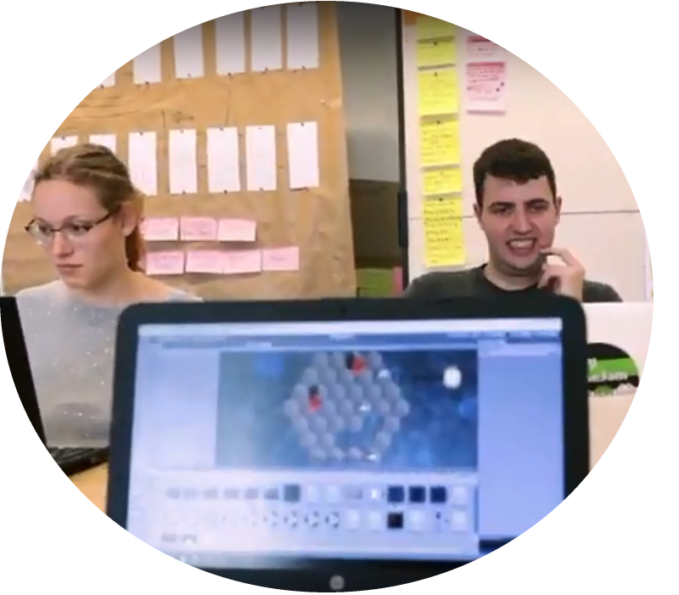
Games & Immersive Media
Notes:
Begrüßung

Slide 2

Jirka Dell‘Oro-Friedl
Spiele- und Softwareentwicklung seit ~1981
EnterTrain Software GmbH
Opera Fatal, Spellforce, Techforce, Sound of Magic
DCP, Comenius, Digita, Digital Publishing Award
Seit 2010 Professor für Anwendungskonzeption und Gamedesign
Studiengangsverantwortlicher für Games & Immersive Media
Gendert mit dem geschlechtergerechten Neutrum: jirkadelloro.github.io/Neutrum
Notes:
Zur Person
Werke
Preise
Beschreibung der Lehrtätigkeit
Studiengänge
Game-Zertifikat

Slide 3

Hochschule Furtwangen
Gegründet 1850 als Uhrmacherschule
Höchstgelegene Hochschule Deutschlands
Fakultät Digitale Medien seit 1990
Erfinder der Medieninformatik
Bachelor: Medieninformatik, Medienkonzeption, Online Medien
  Musikdesign in Zusammenarbeit mit der Hochschule Trossingen
Master: Medieninformatik, Design interaktiver Medien
Zertifikat Digital Games seit 2017
Games & Immersive Media startet Sommersemester 24

Slide 4

Projekte
Spiellabor (Relentless Video)
GameZone (Online Dauerausstellung)
GameJams (Global Game Jam - Search)
MasterJams (open-culture-bw-meets-vr/)
GamesHub (BW Players)
StartUpCampus (Website)
Haptischer VR-Raum (Videos)
FUDGE (Github)
Notes:
Pionierleistungen
Nimrod vor genau 60 Jahren
Higinbotham Brookhaven National Laboratory
Kern- / Materialforschung
Unterschied Computer-/Video-Game

Slide 5
Problem
Rückläufige Bewerberzahlen
Speziell in MINT-Fächern
Bevölkerungspyramide
Fachkräftemangel
Insbesondere IT
Notes:
Pionierleistungen
Nimrod vor genau 60 Jahren
Higinbotham Brookhaven National Laboratory
Kern- / Materialforschung
Unterschied Computer-/Video-Game

Slide 6

Games
Temporäres Phänomen?
Nimrod, Pong, Pacman, GTA V
Marktübersicht
Entwicklung des deutschen Marktes
Spieleranteil und Altersverteilung
Durchschnittsalter und Geschlechterverteilung
Kulturgut
Deutscher Markt größter in Europa, fünftgrößter weltweit
Profit fließt ab
Notes:
Pionierleistungen
Nimrod vor genau 60 Jahren
Higinbotham Brookhaven National Laboratory
Kern- / Materialforschung
Unterschied Computer-/Video-Game

Slide 7
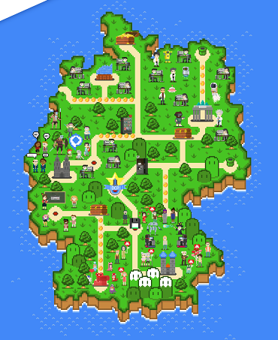
Games-Strategie der Bundesregierung
Deutschland als Leitmarkt für Computerspiele etablieren
Marktentwicklung für Produktion unterstützen
Innovation durch Games stärken
Potenziale von Games für die Gesellschaft nutzen
→ 70 Mio € jährliche Förderung
Notes:
1. Deutschland als Leitmarkt für Computerspiele etablieren:
- Gamescom und den DCP gezielt nutzen
- koordiniertes Standortmarketing auch mit Blick auf internationale Fachkräfte,
- Förderaktivitäten zwischen Bund und Ländern enger abstimmen,
- die Gamesbranche durch Rechtssetzung im internationalen Wettbewerb stärken
2. Marktentwicklung für Computerspieleproduktion unterstützen:
- Hubs (bspw. Shared / Co-Workspaces und Inkubatoren) schaffen,
- Förderbedingungen und Bewilligungsprozesse permanent prüfen und anpassen,
- Finanzierungsmodelle optimieren und für Vertrauen in die Games-Branche werben,
- deutsche Studios fördern und ausländische Unternehmen ansiedeln,
- Fachkräftemangel durch Medienkompetenzbildung vorbeugen,
- vorhandene Ausbildungs- und Studienangebote stärker auf Games ausrichten,
- betriebswirtschaftliches Know-howdurch Weiterbildungsangebote zu stärken.
3. Innovation durch Games stärken:
- Die Stärken des Sektors sowie den Technologietransfer nutzbar machen,
- branchenübergreifende Netzwerke schaffen,
- Hochschulen und Forschungseinrichtungen mit der Games-Branche verknüpfen,
- gezielte finanzielle Förderung von Verbundprojekten aus Wissenschaft und Wirtschaft sowie die Bildung von thematischen Clustern.
4. Potenziale von Games für die Gesellschaft nutzen:
- Computerspiele barrierefreies Medium für alle Gesellschaftsgruppen,
- die Zusammenarbeit und Integration mit Kunst- und Kulturbranche fördern,
- Serious Games als Hilfsmittel in allen Bildungsbereichen anzuerkennen,
- den Dialog zur Gemeinnützigkeit von E-Sport-Vereinen intensivieren,
- breite gesellschaftliche Anerkennung für Gamer und die Branche schaffen.

Slide 8
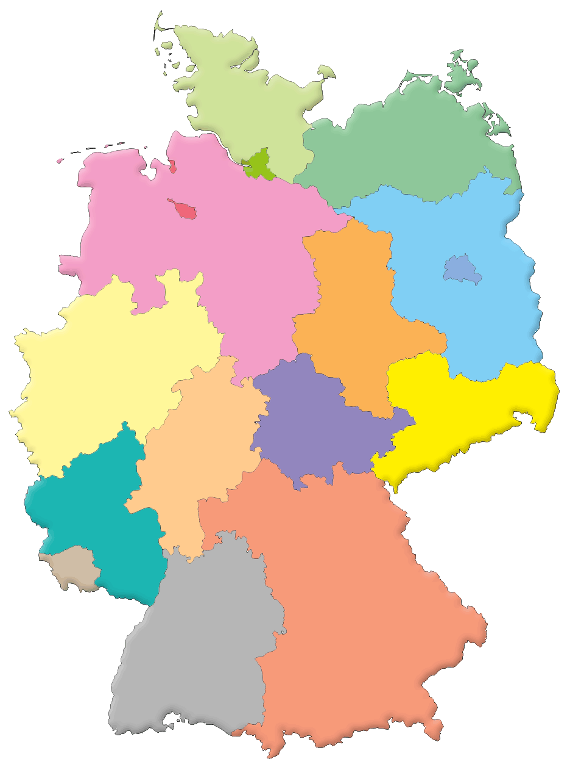
Bundesländer
Förderung im Vergleich
2023 MFG: 1,2 Mio €
Platz 4 in der Bewertung
Schwarzwald - Baar
Notes:
1. Deutschland als Leitmarkt für Computerspiele etablieren:
- Gamescom und den DCP gezielt nutzen
- koordiniertes Standortmarketing auch mit Blick auf internationale Fachkräfte,
- Förderaktivitäten zwischen Bund und Ländern enger abstimmen,
- die Gamesbranche durch Rechtssetzung im internationalen Wettbewerb stärken
2. Marktentwicklung für Computerspieleproduktion unterstützen:
- Hubs (bspw. Shared / Co-Workspaces und Inkubatoren) schaffen,
- Förderbedingungen und Bewilligungsprozesse permanent prüfen und anpassen,
- Finanzierungsmodelle optimieren und für Vertrauen in die Games-Branche werben,
- deutsche Studios fördern und ausländische Unternehmen ansiedeln,
- Fachkräftemangel durch Medienkompetenzbildung vorbeugen,
- vorhandene Ausbildungs- und Studienangebote stärker auf Games ausrichten,
- betriebswirtschaftliches Know-howdurch Weiterbildungsangebote zu stärken.
3. Innovation durch Games stärken:
- Die Stärken des Sektors sowie den Technologietransfer nutzbar machen,
- branchenübergreifende Netzwerke schaffen,
- Hochschulen und Forschungseinrichtungen mit der Games-Branche verknüpfen,
- gezielte finanzielle Förderung von Verbundprojekten aus Wissenschaft und Wirtschaft sowie die Bildung von thematischen Clustern.
4. Potenziale von Games für die Gesellschaft nutzen:
- Computerspiele barrierefreies Medium für alle Gesellschaftsgruppen,
- die Zusammenarbeit und Integration mit Kunst- und Kulturbranche fördern,
- Serious Games als Hilfsmittel in allen Bildungsbereichen anzuerkennen,
- den Dialog zur Gemeinnützigkeit von E-Sport-Vereinen intensivieren,
- breite gesellschaftliche Anerkennung für Gamer und die Branche schaffen.

Slide 9
Gamestudios aus Furtwangen
Codenation
Couch in the Woods interactive
Hokabento Studio
Everbyte
Notes:
1. Deutschland als Leitmarkt für Computerspiele etablieren:
- Gamescom und den DCP gezielt nutzen
- koordiniertes Standortmarketing auch mit Blick auf internationale Fachkräfte,
- Förderaktivitäten zwischen Bund und Ländern enger abstimmen,
- die Gamesbranche durch Rechtssetzung im internationalen Wettbewerb stärken
2. Marktentwicklung für Computerspieleproduktion unterstützen:
- Hubs (bspw. Shared / Co-Workspaces und Inkubatoren) schaffen,
- Förderbedingungen und Bewilligungsprozesse permanent prüfen und anpassen,
- Finanzierungsmodelle optimieren und für Vertrauen in die Games-Branche werben,
- deutsche Studios fördern und ausländische Unternehmen ansiedeln,
- Fachkräftemangel durch Medienkompetenzbildung vorbeugen,
- vorhandene Ausbildungs- und Studienangebote stärker auf Games ausrichten,
- betriebswirtschaftliches Know-howdurch Weiterbildungsangebote zu stärken.
3. Innovation durch Games stärken:
- Die Stärken des Sektors sowie den Technologietransfer nutzbar machen,
- branchenübergreifende Netzwerke schaffen,
- Hochschulen und Forschungseinrichtungen mit der Games-Branche verknüpfen,
- gezielte finanzielle Förderung von Verbundprojekten aus Wissenschaft und Wirtschaft sowie die Bildung von thematischen Clustern.
4. Potenziale von Games für die Gesellschaft nutzen:
- Computerspiele barrierefreies Medium für alle Gesellschaftsgruppen,
- die Zusammenarbeit und Integration mit Kunst- und Kulturbranche fördern,
- Serious Games als Hilfsmittel in allen Bildungsbereichen anzuerkennen,
- den Dialog zur Gemeinnützigkeit von E-Sport-Vereinen intensivieren,
- breite gesellschaftliche Anerkennung für Gamer und die Branche schaffen.

Slide 10
Studiengang Games & Immersive Media
Bachelor of Arts (angestrebt), 210 ECTS
Bilingual Deutsch/Englisch, Englischanteil > 50% angestrebt
Projektorientierung
Vordringlich Blockunterricht
Dedizierte Räume für Kohorten
Grundstudium 2 Semester, Hauptstudium 5 Semester
5. Semester ist Praxissemester
Vorbereitung auf die meisten Berufsbilder des game e.V.
Spezialisierung durch Projekte und Wahlmodule im 6. & 7. Semester
Notes:
1. Deutschland als Leitmarkt für Computerspiele etablieren:
- Gamescom und den DCP gezielt nutzen
- koordiniertes Standortmarketing auch mit Blick auf internationale Fachkräfte,
- Förderaktivitäten zwischen Bund und Ländern enger abstimmen,
- die Gamesbranche durch Rechtssetzung im internationalen Wettbewerb stärken
2. Marktentwicklung für Computerspieleproduktion unterstützen:
- Hubs (bspw. Shared / Co-Workspaces und Inkubatoren) schaffen,
- Förderbedingungen und Bewilligungsprozesse permanent prüfen und anpassen,
- Finanzierungsmodelle optimieren und für Vertrauen in die Games-Branche werben,
- deutsche Studios fördern und ausländische Unternehmen ansiedeln,
- Fachkräftemangel durch Medienkompetenzbildung vorbeugen,
- vorhandene Ausbildungs- und Studienangebote stärker auf Games ausrichten,
- betriebswirtschaftliches Know-howdurch Weiterbildungsangebote zu stärken.
3. Innovation durch Games stärken:
- Die Stärken des Sektors sowie den Technologietransfer nutzbar machen,
- branchenübergreifende Netzwerke schaffen,
- Hochschulen und Forschungseinrichtungen mit der Games-Branche verknüpfen,
- gezielte finanzielle Förderung von Verbundprojekten aus Wissenschaft und Wirtschaft sowie die Bildung von thematischen Clustern.
4. Potenziale von Games für die Gesellschaft nutzen:
- Computerspiele barrierefreies Medium für alle Gesellschaftsgruppen,
- die Zusammenarbeit und Integration mit Kunst- und Kulturbranche fördern,
- Serious Games als Hilfsmittel in allen Bildungsbereichen anzuerkennen,
- den Dialog zur Gemeinnützigkeit von E-Sport-Vereinen intensivieren,
- breite gesellschaftliche Anerkennung für Gamer und die Branche schaffen.

Slide 11
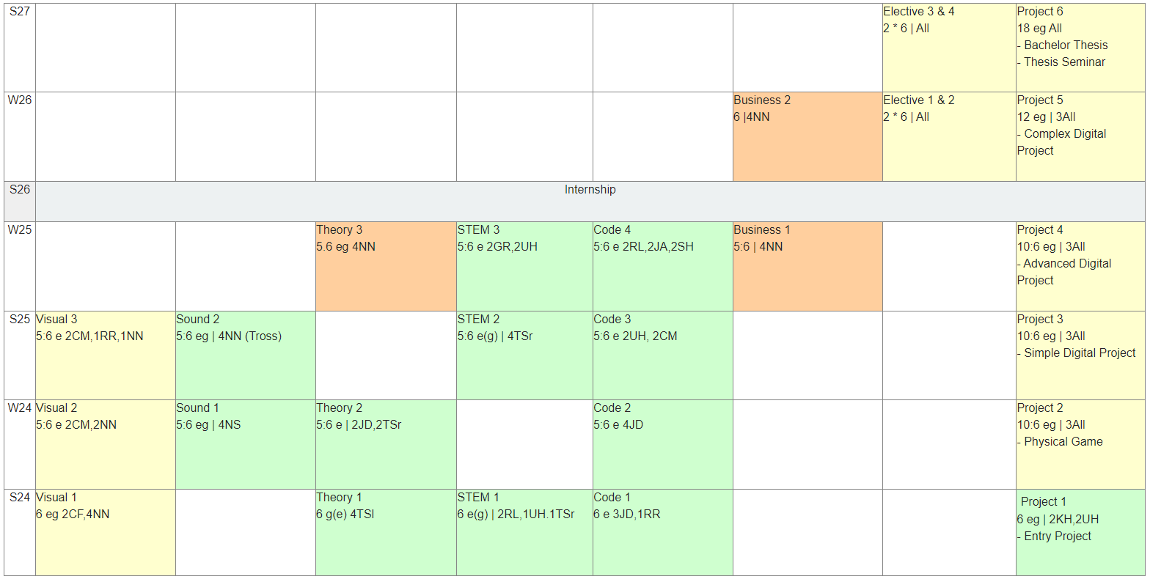
Curriculum
Notes:
1. Deutschland als Leitmarkt für Computerspiele etablieren:
- Gamescom und den DCP gezielt nutzen
- koordiniertes Standortmarketing auch mit Blick auf internationale Fachkräfte,
- Förderaktivitäten zwischen Bund und Ländern enger abstimmen,
- die Gamesbranche durch Rechtssetzung im internationalen Wettbewerb stärken
2. Marktentwicklung für Computerspieleproduktion unterstützen:
- Hubs (bspw. Shared / Co-Workspaces und Inkubatoren) schaffen,
- Förderbedingungen und Bewilligungsprozesse permanent prüfen und anpassen,
- Finanzierungsmodelle optimieren und für Vertrauen in die Games-Branche werben,
- deutsche Studios fördern und ausländische Unternehmen ansiedeln,
- Fachkräftemangel durch Medienkompetenzbildung vorbeugen,
- vorhandene Ausbildungs- und Studienangebote stärker auf Games ausrichten,
- betriebswirtschaftliches Know-howdurch Weiterbildungsangebote zu stärken.
3. Innovation durch Games stärken:
- Die Stärken des Sektors sowie den Technologietransfer nutzbar machen,
- branchenübergreifende Netzwerke schaffen,
- Hochschulen und Forschungseinrichtungen mit der Games-Branche verknüpfen,
- gezielte finanzielle Förderung von Verbundprojekten aus Wissenschaft und Wirtschaft sowie die Bildung von thematischen Clustern.
4. Potenziale von Games für die Gesellschaft nutzen:
- Computerspiele barrierefreies Medium für alle Gesellschaftsgruppen,
- die Zusammenarbeit und Integration mit Kunst- und Kulturbranche fördern,
- Serious Games als Hilfsmittel in allen Bildungsbereichen anzuerkennen,
- den Dialog zur Gemeinnützigkeit von E-Sport-Vereinen intensivieren,
- breite gesellschaftliche Anerkennung für Gamer und die Branche schaffen.

Slide 12
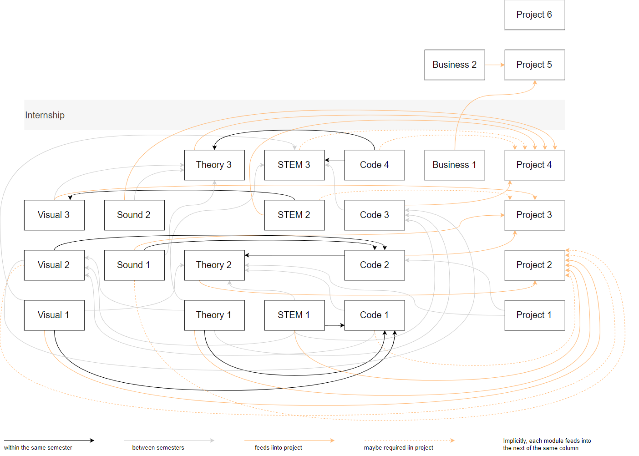
Abhängigkeiten
Notes:
1. Deutschland als Leitmarkt für Computerspiele etablieren:
- Gamescom und den DCP gezielt nutzen
- koordiniertes Standortmarketing auch mit Blick auf internationale Fachkräfte,
- Förderaktivitäten zwischen Bund und Ländern enger abstimmen,
- die Gamesbranche durch Rechtssetzung im internationalen Wettbewerb stärken
2. Marktentwicklung für Computerspieleproduktion unterstützen:
- Hubs (bspw. Shared / Co-Workspaces und Inkubatoren) schaffen,
- Förderbedingungen und Bewilligungsprozesse permanent prüfen und anpassen,
- Finanzierungsmodelle optimieren und für Vertrauen in die Games-Branche werben,
- deutsche Studios fördern und ausländische Unternehmen ansiedeln,
- Fachkräftemangel durch Medienkompetenzbildung vorbeugen,
- vorhandene Ausbildungs- und Studienangebote stärker auf Games ausrichten,
- betriebswirtschaftliches Know-howdurch Weiterbildungsangebote zu stärken.
3. Innovation durch Games stärken:
- Die Stärken des Sektors sowie den Technologietransfer nutzbar machen,
- branchenübergreifende Netzwerke schaffen,
- Hochschulen und Forschungseinrichtungen mit der Games-Branche verknüpfen,
- gezielte finanzielle Förderung von Verbundprojekten aus Wissenschaft und Wirtschaft sowie die Bildung von thematischen Clustern.
4. Potenziale von Games für die Gesellschaft nutzen:
- Computerspiele barrierefreies Medium für alle Gesellschaftsgruppen,
- die Zusammenarbeit und Integration mit Kunst- und Kulturbranche fördern,
- Serious Games als Hilfsmittel in allen Bildungsbereichen anzuerkennen,
- den Dialog zur Gemeinnützigkeit von E-Sport-Vereinen intensivieren,
- breite gesellschaftliche Anerkennung für Gamer und die Branche schaffen.

Slide 13
Studentisches Theater der Hochschule Furtwangen
24. + 26.6.2023
Antigone
GAME
OVER

